Slide 1
Инструментальные средства программирования
Лекция 3. SQL & .NET (EF Core)
Пешехонов К. А., 06.10.2020

Slide 2
Термины доступа к данным
Репозиторий – хранилище коллекции объектов независимо от фактического метода хранения
Data Access Object – интерфейс доступа к конкретной сущности независимо от фактического метода хранения
Object-Relational Mapping – библиотека для доступа к хранилищу данных

Slide 3
Коллизии
Есть более одного потока – один пишет, другой читаем, либа оба пишут в один и тот же объект. Кто приоритетнее?
Транзакции – все изменения будут применены одним пакетом (BEGIN TRAN ... COMMIT/ROLLBACK TRAN)
Уровень изоляции – как команды могут работать со строками, изменяемыми другими транзакциями https://msdn.microsoft.com/ru-ru/library/ms173763.aspx

Slide 4
Блокировки
Пессимистическая – перед началом работы блокируем доступ к данным, которые будем использовать
Оптимистическая – добавляем параметр, указывающий, актуальную ли версию использует логика (версию)

Slide 5
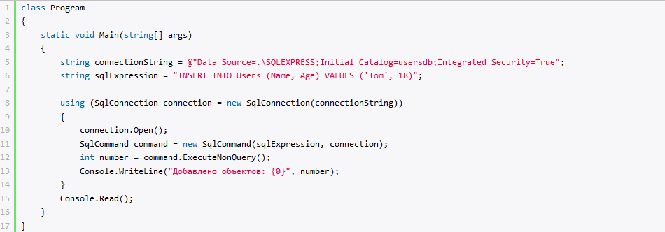
ADO.NET
В EF до сих пор нет Bulk Insert (есть в виде расширения), а тут есть из коробки
Для выполнения простого кода напрямую в SQL, но лучше - Dapper

Slide 6
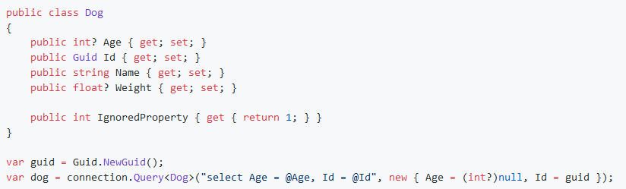
Dapper
Extension методы для SqlConnection, позволяющие получать типизированный результат из ADO.NET запросов.
Все переменные передаются через параметры!

Slide 7
LinqToSQL
Объектная модель для доступа к БД
Linq To SQL Classes (.dbml)
Фактически, просто классы, скрывающие за собой прямую работу с SQL, не дают особой гибкости
Deprecated

Slide 8
NHibernate
https://github.com/nhibernate
ORM
Разные варианты маппинга – XML, аттрибуты, классы
Не является штатным средством для .NET

Slide 9
Entity Framework
https://github.com/dotnet/efcore
ORM
Возможность генерации кода по БД и БД по коду
Инкрементальные обновления (миграции)
Инициализация данных
Управление свойствами и маппингом сущностей аннотациями в коде или вызовом специальных методов (Fluent API)

Slide 10
EF Core Tools
Замена PowerShell команд для управления EF
Устаналивается пакетно (удобно на CI)
dotnet tool install --global dotnet-ef
dotnet add package Microsoft.EntityFrameworkCore.Design
dotnet restore
dotnet ef
Плюс необходимо установить пакеты для соответствующей БД (в нашем случае — Postgres/NpSql)

Slide 11
EF Migrations
Миграции базы данных от состояния «не существует» до актуальной версии и обратно
Автоматическая генерация
Контекст поддерживает проверку наличия данных в БД и добавление/удаление — Context.OnModelCreating
dotnet ef dbcontext scaffold "Host=localhost;Port=5432;Database=postgres;User ID=postgres;Password=root;" Npgsql.EntityFrameworkCore.PostgreSQL --project SQL/Database.EFCore
dotnet ef migrations add Initial --project SQL/Database.EFCore
dotnet ef database update --project SQL/Database.EFCore

Slide 12
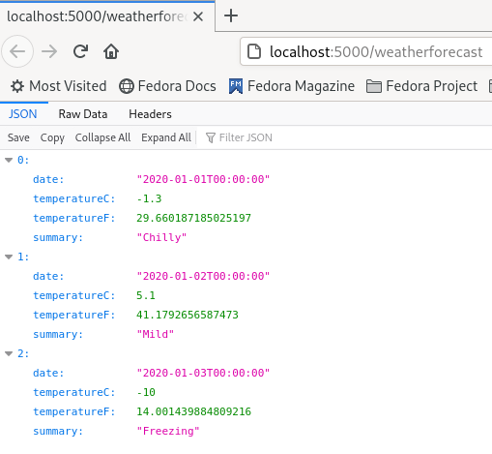
Demo output

Slide 13
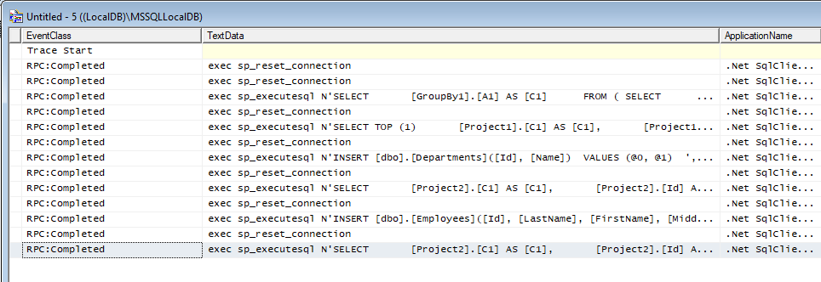
SQL Server Profiler
Способ удаленно перехватить все обращения к SQL серверу
RPC:Completed, включить TextData

Slide 14
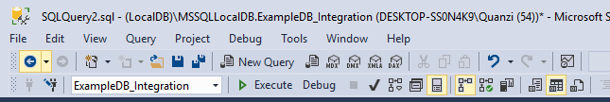
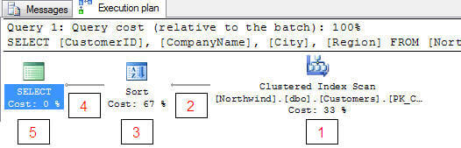
Актуальный план выполнения запроса
Информация о том, что реально происходит при вашем запросе
SELECT [CustomerID], [CompanyName], [City], [Region]
FROM [Northwind].[dbo].[Customers]
WHERE [Country] = 'Germany'
ORDER BY [CompanyName]
https://www.mssqltips.com/sqlservertip/1873/how-to-read-sql-server-graphical-query-execution-plans/

Slide 15
Домашнее задание
Собрать и настроить проект аналогичный EFCore.Example используя SQL Server/Postgres/etc
БД можно установить локально или в Docker (кто уже умеет)
Все операции с БД производить средствами EF Core Migrations (Code First)

Slide 16
Спасибо за внимание

